Slide 1
Математические методы проектирования инфокоммуникационных систем
Лекция №11
«Неполнодоступные системы». доцент, к.т.н. Елагин В.С.

Slide 2
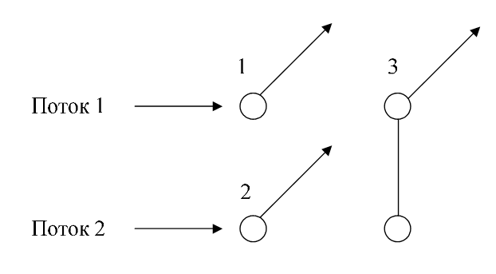
Неполнодоступные системы
Первый патент, выданный на неполнодоступную схему коммутации, датирован 1907 годом. С тех пор продолжаются исследования оптимальной реализации подобных схем коммутации. Значительная часть этих исследований основана на имитационном моделировании.
Дело в том, что получение необходимых соотношений в виде точных формул не всегда представляется возможным или целесообразным.
Простейшая неполнодоступная схема

Slide 3
Неполнодоступные системы
Для подобных схем, обслуживающих n потоков с помощью V линий, всегда выполняется следующее неравенство:
где d – доступность, то есть число обсуживающих устройств, доступных любому входу.
Равенство d = V справедливо для полнодоступной схемы,
а при V = nd рассматриваемая модель представляет собой n полнодоступных схем.
Классическая задача построения неполнодоступной схемы состоит в выборе такого включения V линий в контактное поле из nd элементов, при котором вероятность потери вызова будет минимальной.

Slide 4

Неполнодоступные системы
Одной из основных характеристик неполнодоступной схемы считается коэффициент уплотнения – γ :
Величина этого коэффициента определяет среднее число групп (контактов) на одну линию (обслуживающий прибор).
Различают два способа искания: упорядоченный и случайный.
Способы включения линий в неполнодоступную схему делятся на такие виды: прямой, с перехватом и со сдвигом.

Slide 5
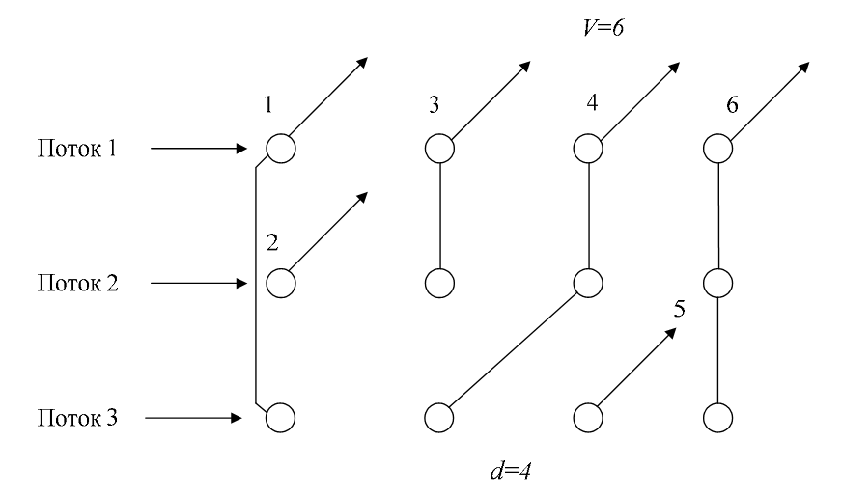
Неполнодоступные системы
Для модели, показанной на втором рисунке, γ = 2
Линии под номерами 3 и 6 включены прямо, линия 1 – с перехватом, а линия 4 – со сдвигом.

Slide 6
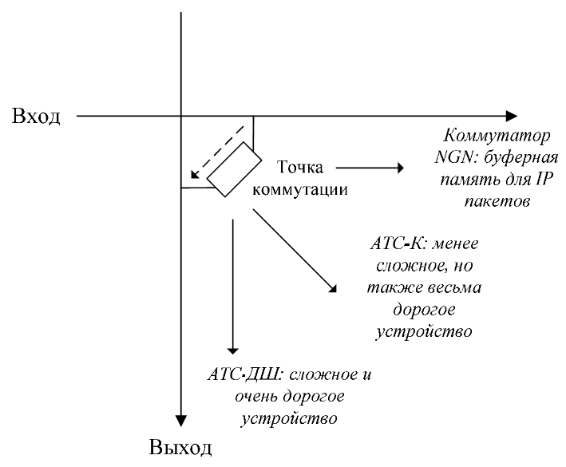
Неполнодоступные системы
Выделяют два вида неполнодоступных схем: ступенчатые и равномерные. В ступенчатых схемах по мере роста номера шага искания растет число потоков, которым доступна линия. В равномерных схемах число потоков, которым доступна линия, всегда одинаково.
В телефонии неполнодоступное включение стало применяться для эффективного использования обслуживающих приборов и сокращения их численности (иными словами – для экономии затрат).
Наибольшее распространение неполнодоступное включение нашло в эпоху создания электромеханических АТС. Это объясняется природой формирования стоимости точки поля (коммутации) .

Slide 7
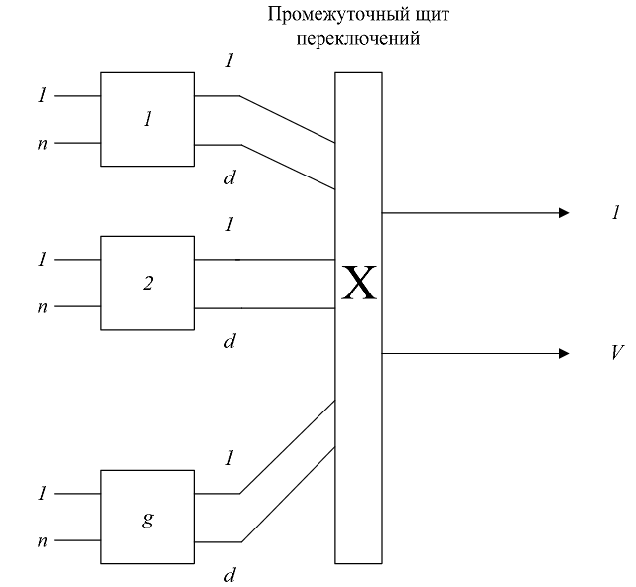
Неполнодоступные системы
В электромеханических АТС обычно выделяют g нагрузочных групп. Каждая такая группа представляет собой полнодоступную схему, которая может быть как однозвенной, так и многозвенной
Синтез неполнодоступной схемы сводится к поиску способа соединения dg выходов с V линиями.
Следует отметить, что анализ некоторых видов неполнодоступных схем вновь становится актуальным.
Это объясняется применением принципов неполнодоступного включения при построении сетей ПД и ряда других технологий.

Slide 8
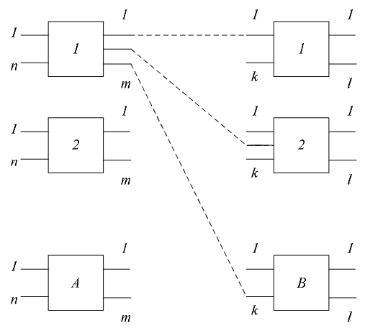
Многозвенные коммутационные системы
Многозвенные коммутационные системы образуются за счет соединения ряда "строительных блоков". На рисунке показана двухзвенная коммутационная система. Она состоит из A коммутаторов на первом звене. Второе звено образовано из B коммутаторов. На каждом звене используются коммутаторы с различным числом входов и выходов.
Расчет показателей качества обслуживания для многозвенных систем – очень сложная задача.
Существует (в дополнение к имитационному моделированию) ряд аналитических методов анализа соответствующих моделей. Выбор метода зависит от свойств используемых звеньевых систем (в частности, выполнения функций "сжатия" или "расширения").

Slide 9
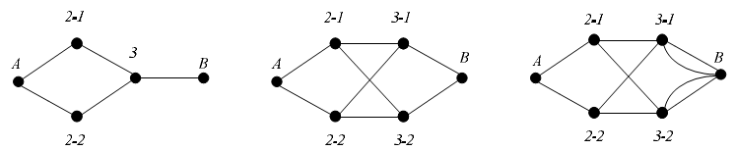
Многозвенные коммутационные системы
Многозвенные системы могут рассматриваться как сети массового обслуживания (СеМО). Анализ СеМО – одна из самых сложных задач теории телетрафика. В АТС электромеханического типа используется алгоритм обслуживания вызовов с явными потерями. Поэтому необходимо рассматривать СеМО без возможности ожидания.
Чаще рассматриваются СеМО с ожиданием. Они служат хорошими моделями для современных систем коммутации. Один из способов анализа многозвенных схем – построение вероятностных графов. На рисунке показаны возможные вероятностные графы для трехзвенной схемы

Slide 10

Многозвенные коммутационные системы
Структура каждого графа отображает возможные пути установления соединений. Если для каждого ребра графа определить вероятность успешного установления пути, то между точками "А" и "В" можно определить возможные потери.
Установим для графа, показанного в левой части рисунка, такие условия:
p1 – вероятность успешного создания пути между точками "А" и "2-1";
p2 – вероятность успешного создания пути между точками "А" и "2-2";
p3 – вероятность успешного создания пути между точками "2-1" и "3";
p4 – вероятность успешного создания пути между точками "2-2" и "3";
p5 – вероятность успешного создания пути между точками "3" и "В".
Вероятность успешного установления пути между точками "А" и "3" – P_{A-3} может быть определена по такой формуле:

Slide 11

Многозвенные коммутационные системы
Тогда искомая вероятность потери вызова между точками "А" и "В" – P_{A-B} рассчитывается следующим образом:
Эта вероятность равна единице при таких условиях: нет путей между точками "3" и "В" (это эквивалентно p₅ = 0 ), нет путей между точками "А" и "2-1", а также между точками "2-2" и "3" (это равнозначно совпадению событий p₁ = p₄ = 0 ). Очевидно, что для рассматриваемой модели наиболее важна доступность пути между точками "3" и "В".

Slide 12
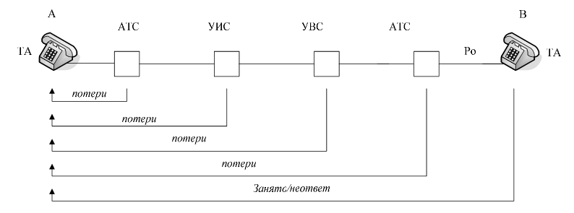
Повторные вызовы
Источники повторных вызовов иллюстрируются с помощью модели, показанной на рисунке. Между абонентом "А" и абонентом "В" показана схема установления соединения через две АТС и два транзитных узла.

Slide 13
Повторные вызовы
Вероятность установления соединения равна P₀ . Следовательно, доля неудачных попыток абонента "А" может оцениваться вероятностью 1- P₀ .
Причины повторных попыток вызова объясняются потерями (в процессе установления соединения), занятостью абонента "В" или отсутствием ответа.
Характеристики "повторения" попыток установления соединения в значительной мере определяются психологическими факторами.
Наличие повторных попыток искажает ряд классических представлений о функционировании сети телефонной связи. Измерения показали, что величина потерь вызовов в несколько раз может превосходить уровень, определяемый по формуле Эрланга.

Slide 14
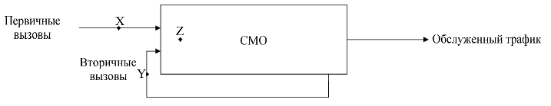
Повторные вызовы
Одна из проблем анализа повторных попыток – сложность разделения первичных и вторичных вызовов.
Показана соответствующая модель с указанием точек, в которых целесообразно производить измерения: X и Y. На самом деле для измерений обычно доступна только точка Z.

Slide 15
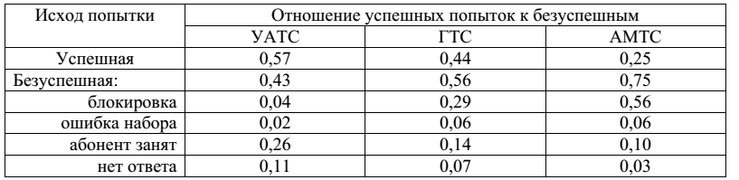
Повторные вызовы
В таблице представлены данные измерений отношения успешных попыток к безуспешным для УАТС, ГТС и АМТС.
Поведение абонента может характеризоваться функцией настойчивости, которая определяется распределением вероятности для j - ой попытки. Одна из таких моделей – абсолютно настойчивый абонент, который продолжает попытки до бесконечности.

Slide 16

Повторные вызовы
Тогда при вероятности неуспешного установления соединения – Q на каждой из m фаз обслуживания отношение интенсивности суммарного потока вызовов к интенсивности потока первичных вызовов определяется так
Для расчета СМО с повторными вызовами разработано множество моделей и методов, ориентированных на использование таблиц и/или программных продуктов.
Для простых моделей получены аналитические выражения, позволяющие анализировать ряд СМО.

Slide 17
Многофазные СМО и сети массового обслуживания
Допущения для системы M/M/1
Система для обслуживания простейшего потока вызовов однолинейной СМО при показательном распределении длительности обслуживания и неограниченном числе мест для ожидания.
Простейшая нетривиальная система.
Исходные условия:
не имеет смысла
Функции распределения промежутков между вызовами:
Условия устойчивости данной модели:

Slide 18
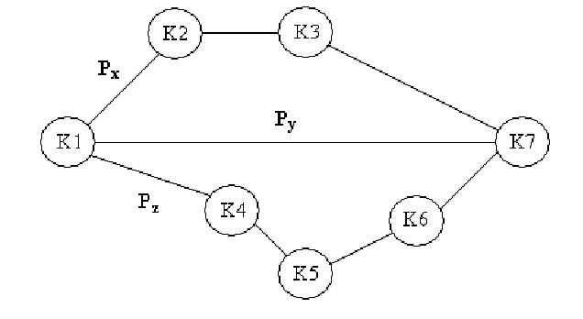
Многофазные СМО и сети массового обслуживания
Сети массового обслуживания (СеМО)
Рассмотрим модель гипотетической сети, в которой установлено семь коммутаторов (К).
Нас интересует процесс обмена информацией между К1 и К7. Между этими коммутаторами установлено три пути обмена пакетами, вероятность использования которых определяется величинами P_{X} , P_{Y} и P_{Z} . Очевидно, сумма этих вероятностей равна единице.

Slide 19
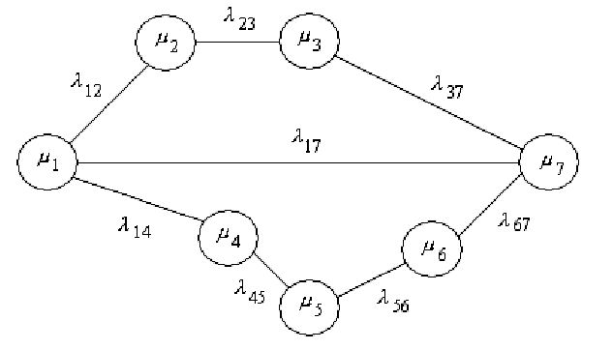
Многофазные СМО и сети массового обслуживания
Допустим, что каждый коммутатор может быть представлен системой телетрафика с ожиданием.
Интенсивность обработки пакета равна
а интенсивность входящего потока .

Slide 20



Многофазные СМО и сети массового обслуживания
Допустим, что каждый коммутатор может быть представлен системой телетрафика вида M/M/1. Тогда время пребывания пакета в j - ом коммутаторе определяется по такой формуле:
Загрузка определяется отношением интенсивности входящего потока к интенсивности обслуживания. Например,
Средняя задержка пакета на маршруте, выбираемом с вероятность P_{X} , будет определяться так:

Slide 21

Многофазные СМО и сети массового обслуживания
Средняя задержка пакета в сети массового обслуживания ( ) может оцениваться с учетом вероятностей P_{X}, P_{Y} и P_{Z}
Вычисление функции распределения длительности задержки пакетов существенно сложнее.
Обычно для их расчета используют методы имитационного моделирования.

Slide 22
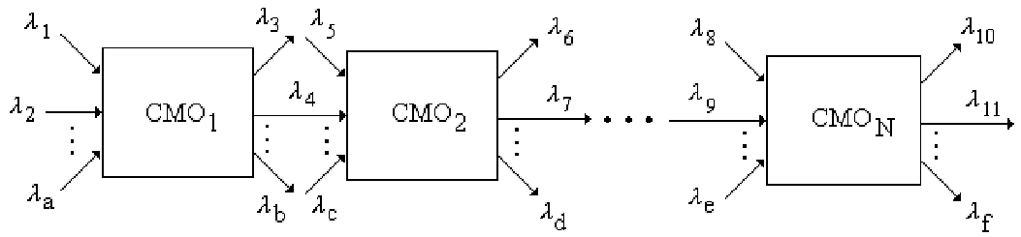
Многофазные СМО и сети массового обслуживания
В сети массового обслуживания можно выделить многофазные СМО, для которых осуществляется оценка показателей качества обслуживания трафика – задержки и/или потери заявок.
Для произвольной структуры сети пример многофазной СМО можно представить такой совокупностью таких элементов:

Slide 23


Многофазные СМО и сети массового обслуживания
Для такой модели можно вычислить все интенсивности потоков заявок.
Обычно для многофазных СМО определяются такие характеристики:
вероятность потери заявок;
среднее значение времени задержки заявок;
функция распределения длительности задержки заявок.
Для алгоритма обслуживания заявок с потерями можно использовать приближенную формулу, если вероятность блокировки на каждой фазе весьма мала:
Для среднего времени задержки заявок действует правило аддитивности математического ожидания:

Slide 24

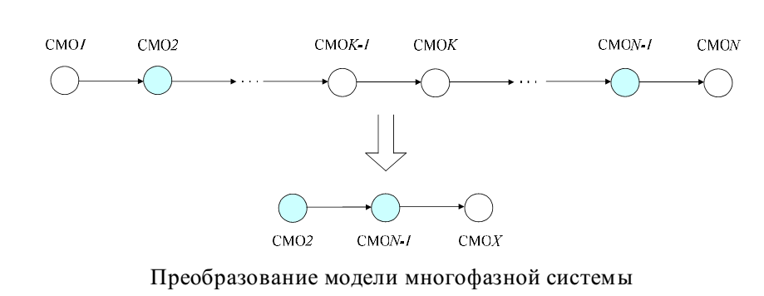
Многофазные СМО и сети массового обслуживания
Для функции распределения времени задержки заявок необходимо найти свертку таких же функций, определенных для каждой СМО.
Преобразование Лапласа-Стилтьеса вычисляется проще:

Slide 25
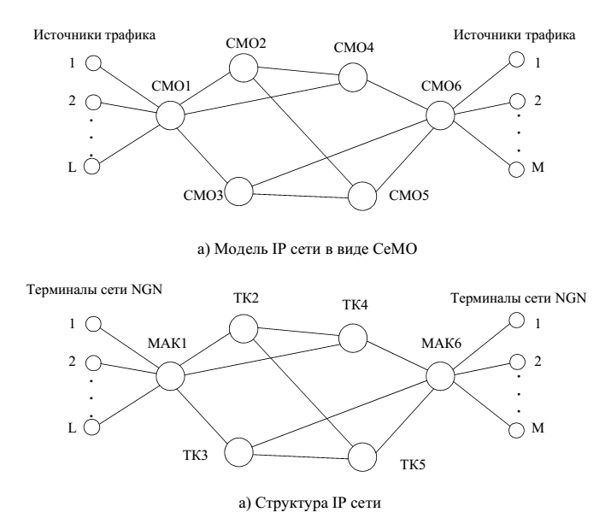
Другие сложные системы

Slide 26
Вопросы?

